Slide 1
II. Chaînage, SDD séquentielles
Chaînage et LSC : motivation et principe
→ Manipuler la LSC : exemples
Variantes : LDC, liste circulaire, …
Etude de cas : réalisation d’un buffer clavier

Slide 2
Manipulation d’une LSC
Simple
Manipulation
de pointeurs
Séquentiel
LSC
Manipulation
Principe

Slide 3
Répertoire d’exemples de base
Objectifs pédagogiques
S’approprier les techniques de manipulation de base
Se familiariser avec le langage algorithmique
Les exemples
1. Tester la présence d’un élément
2. Créer une LSC depuis la ligne de commande
3. Supprimer un élément d’une LSC
4. Insérer un élément dans une LSC triée
5. Supprimer un élément d’une LSC triée
Séquentiel
LSC
Manipulation
Exemples

Slide 4
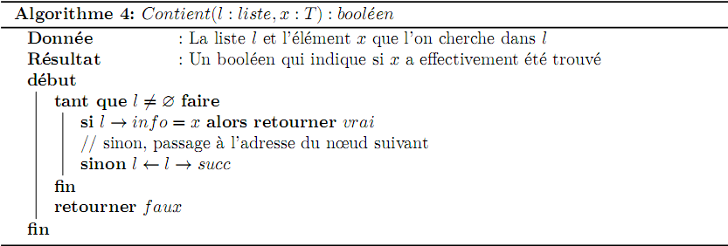
Tester la présence d’un élément
Séquentiel
LSC
Manipulation
Exemple 1

Slide 5
Créer une LSC depuis la ligne de cmd
>A
>B
A
B
A
B
Variable l :
adresse de la tête
Séquentiel
LSC
Manipulation
Exemple 2

Slide 6
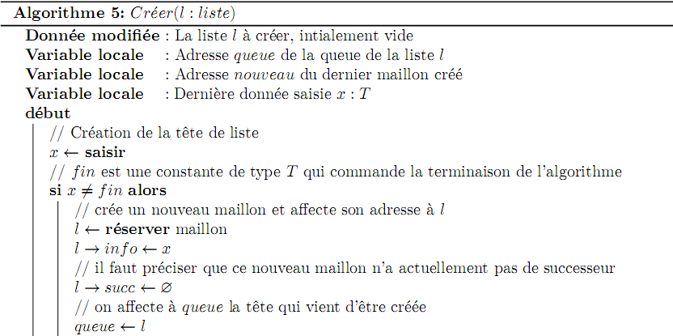
Créer une LSC depuis la ligne de cmd
Déclarations : à noter : donnée modifiée : l se comporte comme une variable globale
Cas de la tête de liste
Séquentiel
LSC
Manipulation
Exemple 2

Slide 7
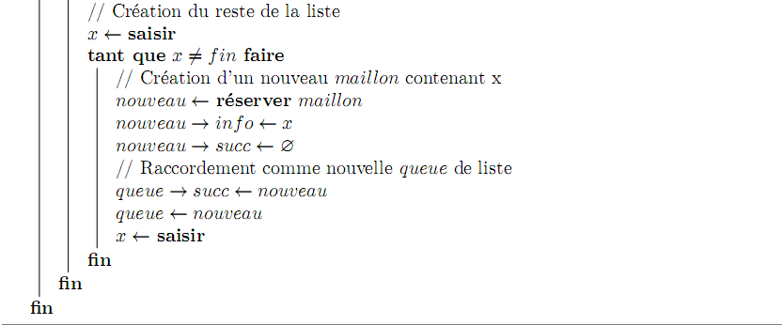
Créer une LSC depuis la ligne de cmd
Reste de la liste
Quel est l’intérêt des variables queue et nouveau ?
Séquentiel
LSC
Manipulation
Exemple 2

Slide 8
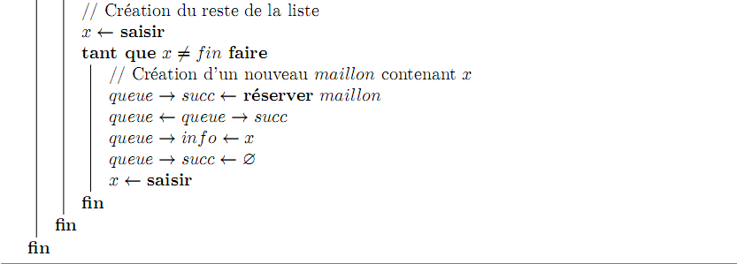
Créer une LSC depuis la ligne de cmd
Alternative sans utiliser la variable nouveau
Séquentiel
LSC
Manipulation
Exemple 2

Slide 9
Supprimer un élément d’une LSC
prec
cour
cour
A
B
C
D
Séquentiel
LSC
Manipulation
Exemple 2

Slide 10
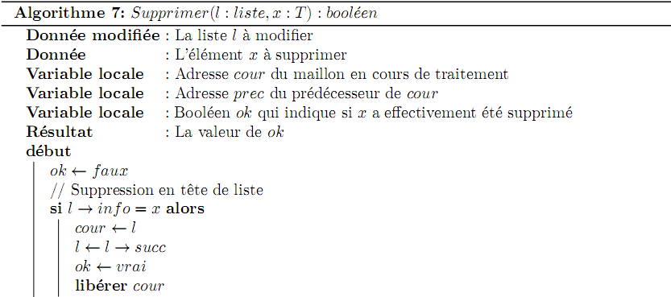
Supprimer un élément d’une LSC
Hypothèse : liste non vide
Cas de la tête de liste
Séquentiel
LSC
Manipulation
Exemple 3

Slide 11
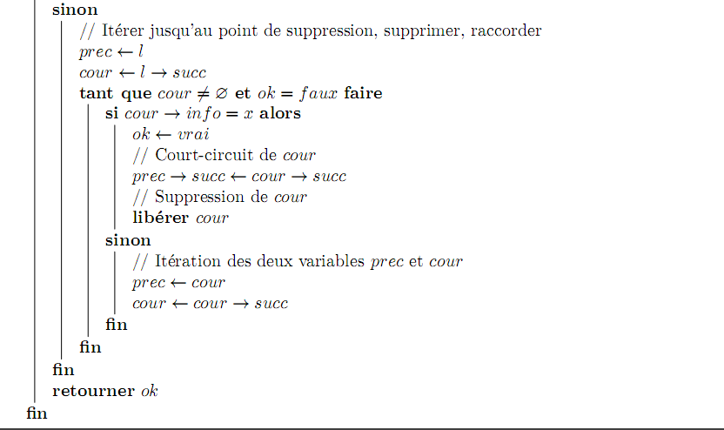
Supprimer un élément d’une LSC
Reste de la liste
Séquentiel
LSC
Manipulation
Exemple 3

Slide 12
Insérer un élément dans une LSC triée
prec
cour
A
B
C
D
Séquentiel
LSC
Manipulation
Exemple 2

Slide 13
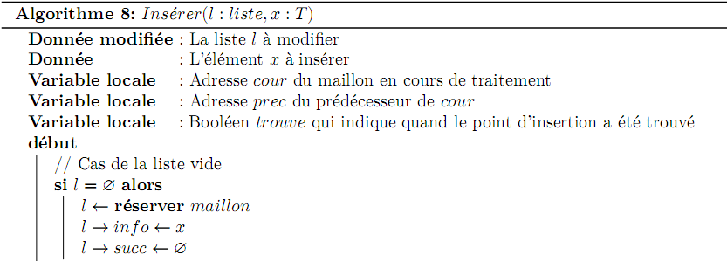
Insérer un élément dans une LSC triée
Cas spécial : l est vide : impact sur l
Séquentiel
LSC
Manipulation
Exemple 4

Slide 14
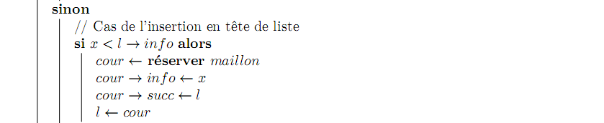
Insérer un élément dans une LSC triée
Cas spécial : insertion en tête de liste : impact sur l !
Séquentiel
LSC
Manipulation
Exemple 4

Slide 15
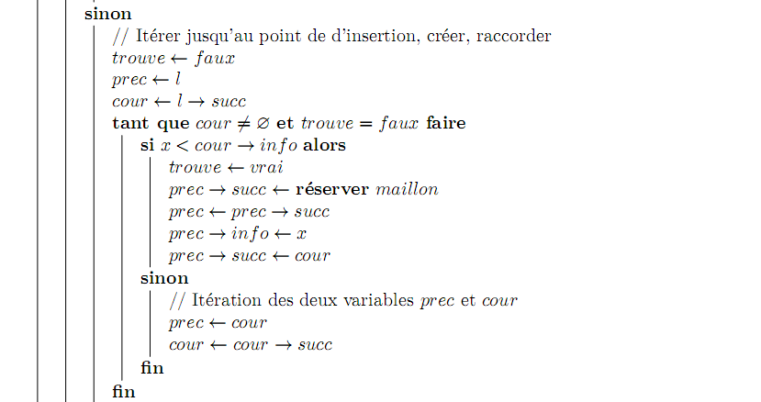
Insérer un élément dans une LSC triée
Cas général : cœur de liste
Cas général : action 1. l’insertion (attention aux raccords)
Cas général : action 2. l’itération
Séquentiel
LSC
Manipulation
Exemple 4

Slide 16
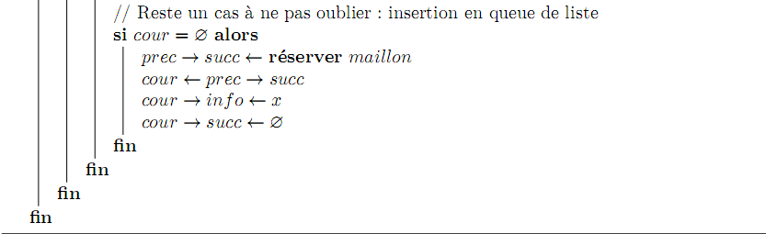
Insérer un élément dans une LSC triée
Toujours se poser la question :
Est-il nécessaire d’effectuer un traitement spécial pour
La tête de liste
La queue de liste
Ici : cas spécial : la queue de liste
Séquentiel
LSC
Manipulation
Exemple 4

Slide 17
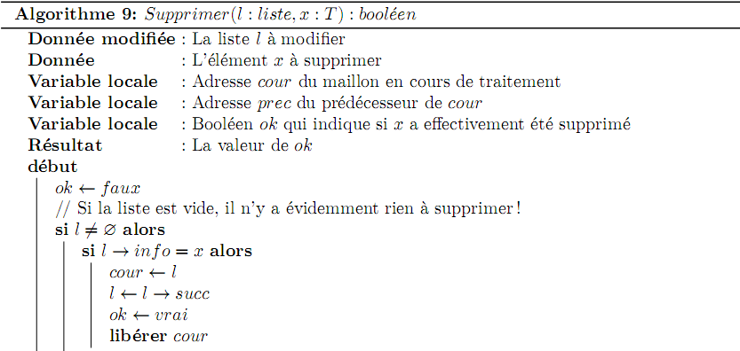
Supprimer un élément d’une LSC triée
Adaptation de l’exemple 3
Il faut sécuriser : la liste peut être vide
Séquentiel
LSC
Manipulation
Exemple 5

Slide 18
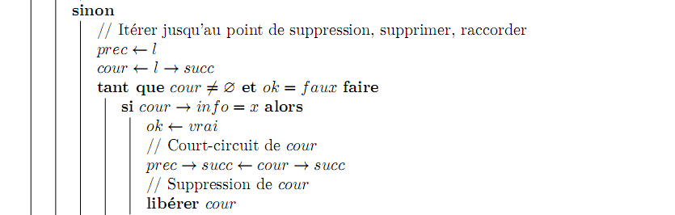
Supprimer un élément d’une LSC triée
Le traitement principal reste le même que celui de l’exemple 3
Séquentiel
LSC
Manipulation
Exemple 5

Slide 19
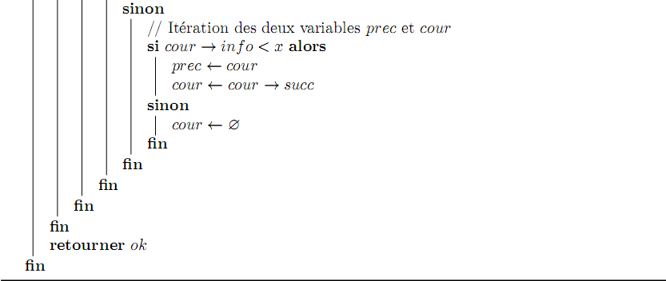
Supprimer un élément d’une LSC triée
En revanche, on peut optimiser le parcours itératif
Séquentiel
LSC
Manipulation
Exemple 5

